Slide 1
项目进展报告（二）
孟翰 苏若 孙敏芳 李璇

Slide 2
Spark环境搭建
Ubuntu 15.1
Spark 1.6.1
jdk 1.8_0_77

Slide 3
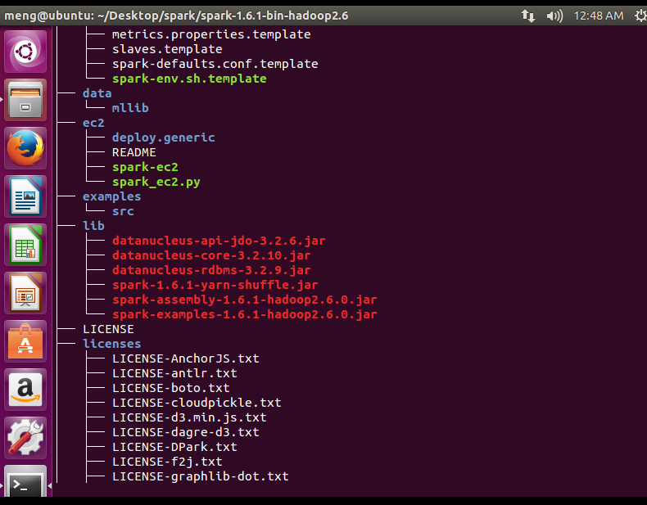

Slide 4
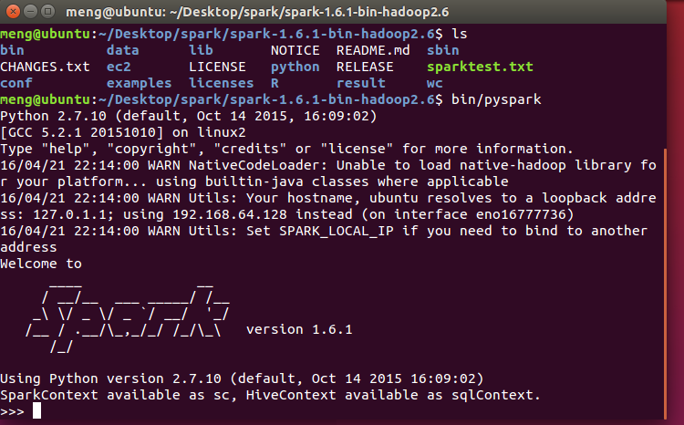

Slide 5
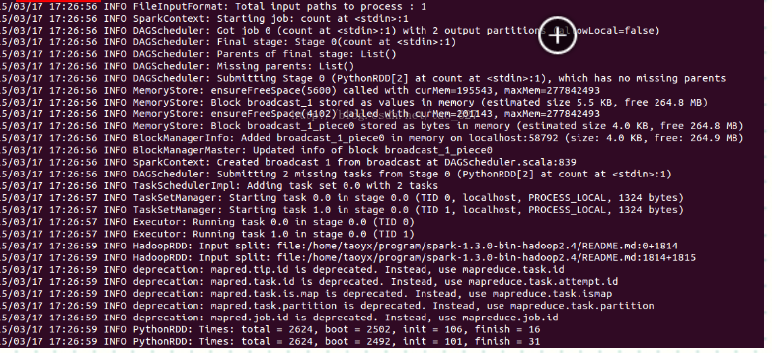
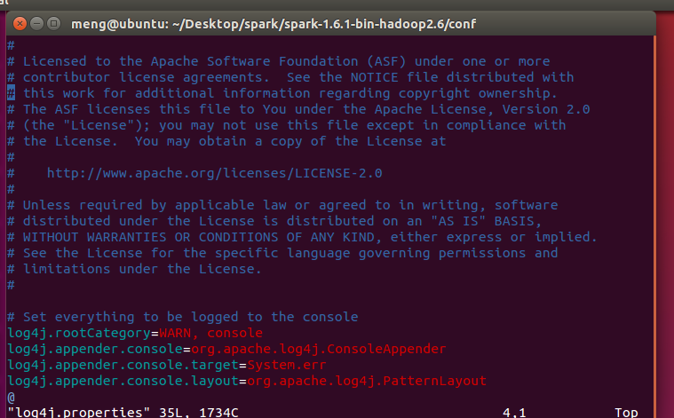
shell环境中打印的日志过多, 调整以下日志的级别.为此,我在
conf目录下面新建一个文件log4j.properties,它是log4j.properties.template的副本,将其中
下面的行
log4j.rootCategory=INFO, console
改为
log4j.rootCategory=WARN, console

Slide 6
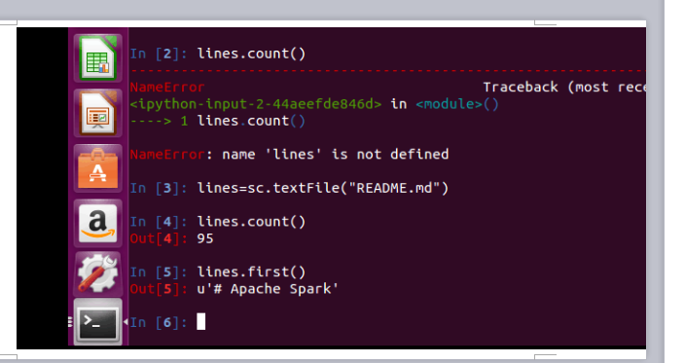
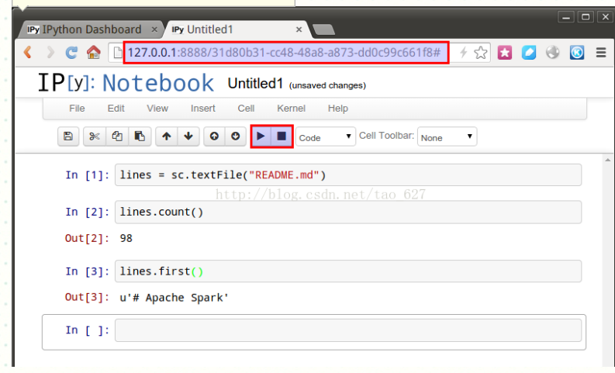

Slide 7
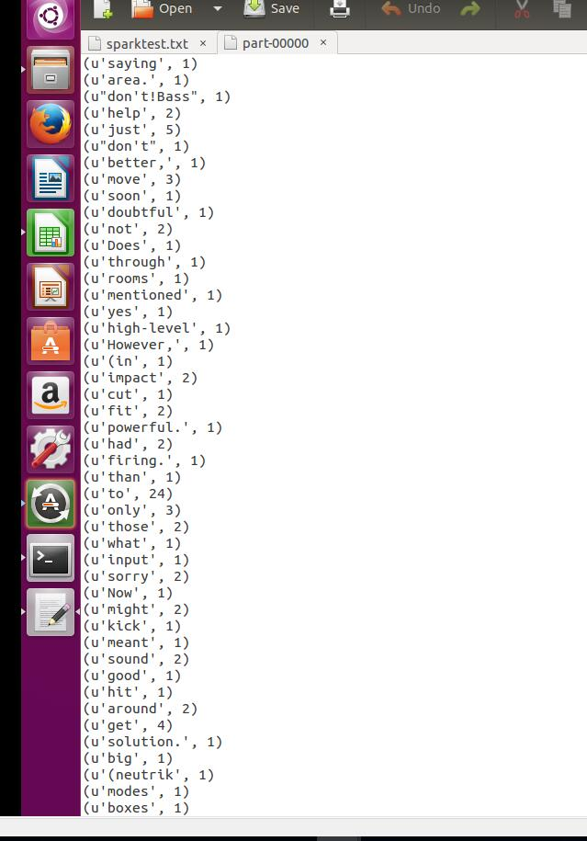
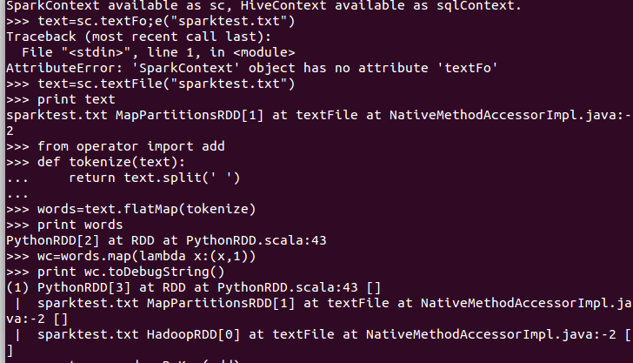
简单实验-词频统计

Slide 8
计划安排
集群部署
数据处理
性能测试

Slide 9
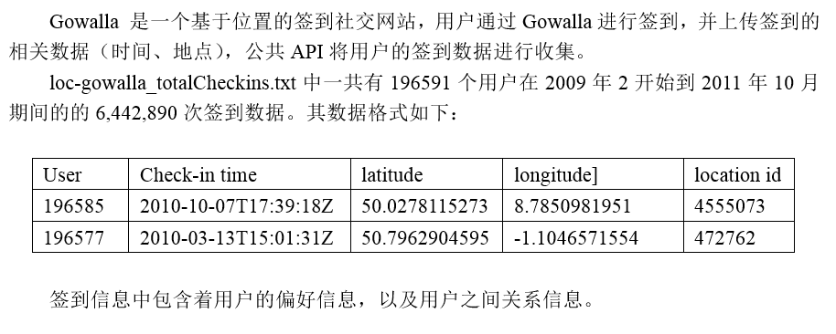
关于数据

Slide 10
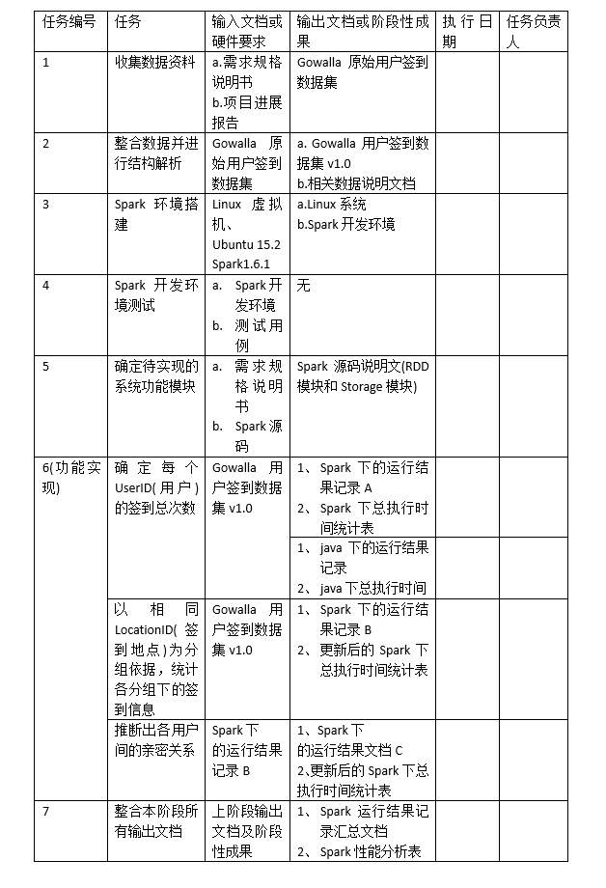
方案改进

Slide 11
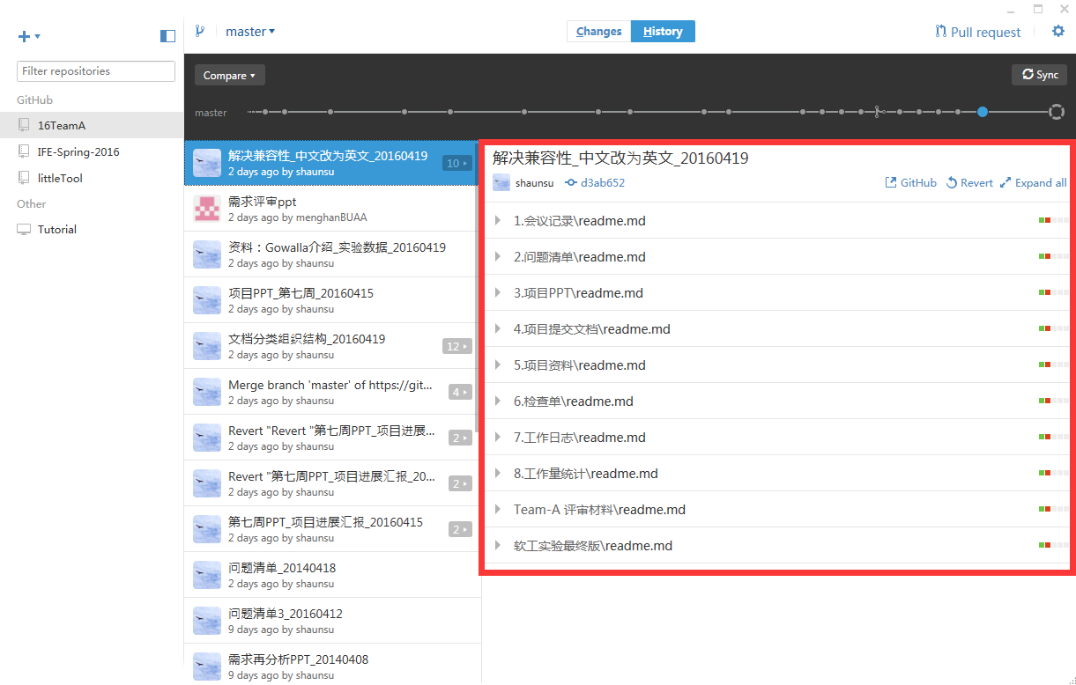
实验8作业
GitHub管理方法改进计划：
文档分类组织结构
命名方法待定
更新说明待定
等待定

Slide 12
谢谢！

